Slide 1




  Pwy sydd â phŵer?
Notes:
Archwiliwch y pwerau amrywiol sydd gan Gyngor Caerdydd, Senedd Cymru a Senedd y DU. Mae'n cynnwys ymarferion i ddysgwyr fyfyrio ar yr effeithiau y mae'r pwerau hyn yn eu cael ar eu bywyd o ddydd i ddydd.

Slide 2
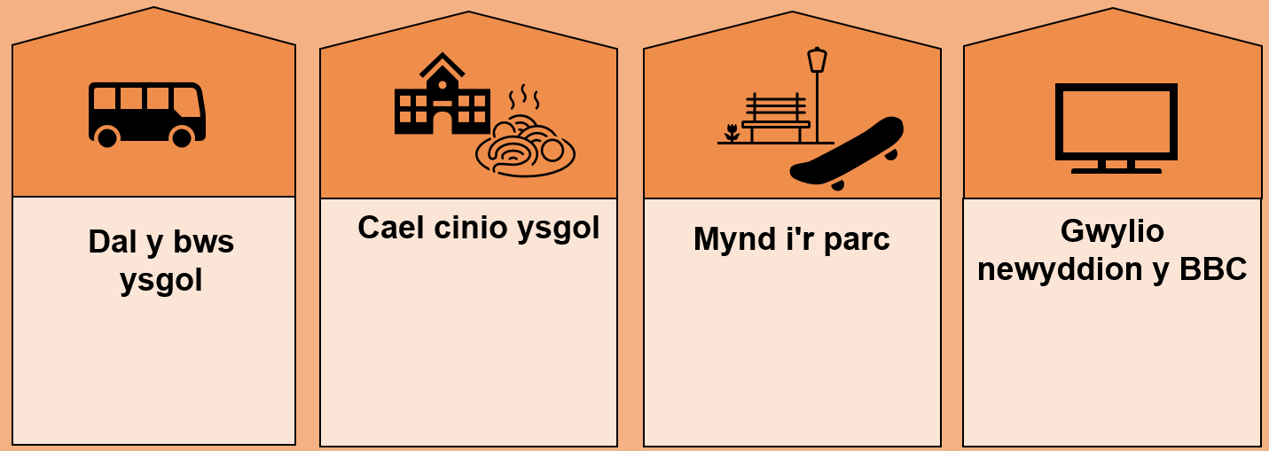

  Beth yw eich amserlen ddyddiol arferol?
  Pa rai o'r gweithgareddau dyddiol hyn sy'n cael eu heffeithio gan wleidyddiaeth, a sut?
7am
12.15pm
4pm
6pm
Notes:
Rhowch 5 munud i’r myfyrwyr ysgrifennu eu hamserlen ddyddiol arferol a thynnu sylw at ba rai o'u tasgau dyddiol maen nhw'n meddwl sy'n cael eu heffeithio gan wleidyddiaeth.
Ar y sleid mae enghraifft o amserlen i berson ifanc sy'n mynd i'r ysgol. Gofynnwch i'r disgyblion ystyried pa rai o'r tasgau dyddiol maen nhw'n meddwl sy'n cael eu heffeithio gan wleidyddiaeth a sut?
Yr ateb yw pob un: mae'r holl dasgau dyddiol hyn yn cael eu heffeithio gan wleidyddiaeth, gan wahanol sefydliadau llywodraethol. Rhowch gyfle i fyfyrwyr rannu eu barn ar sut maen nhw'n meddwl mae gwleidyddiaeth yn effeithio ar bob gweithgaredd dyddiol.
Defnyddiwch y 3 sleid nesaf i fynd dros y pwyntiau cyffredinol am bob sefydliad llywodraethol cyn gofyn i ddisgyblion ar sleid 6 a allant ddweud pa sefydliad llywodraethol sydd â phŵer dros bob gweithgaredd dyddiol yn yr enghraifft hon.

Slide 3
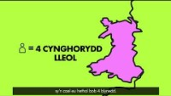
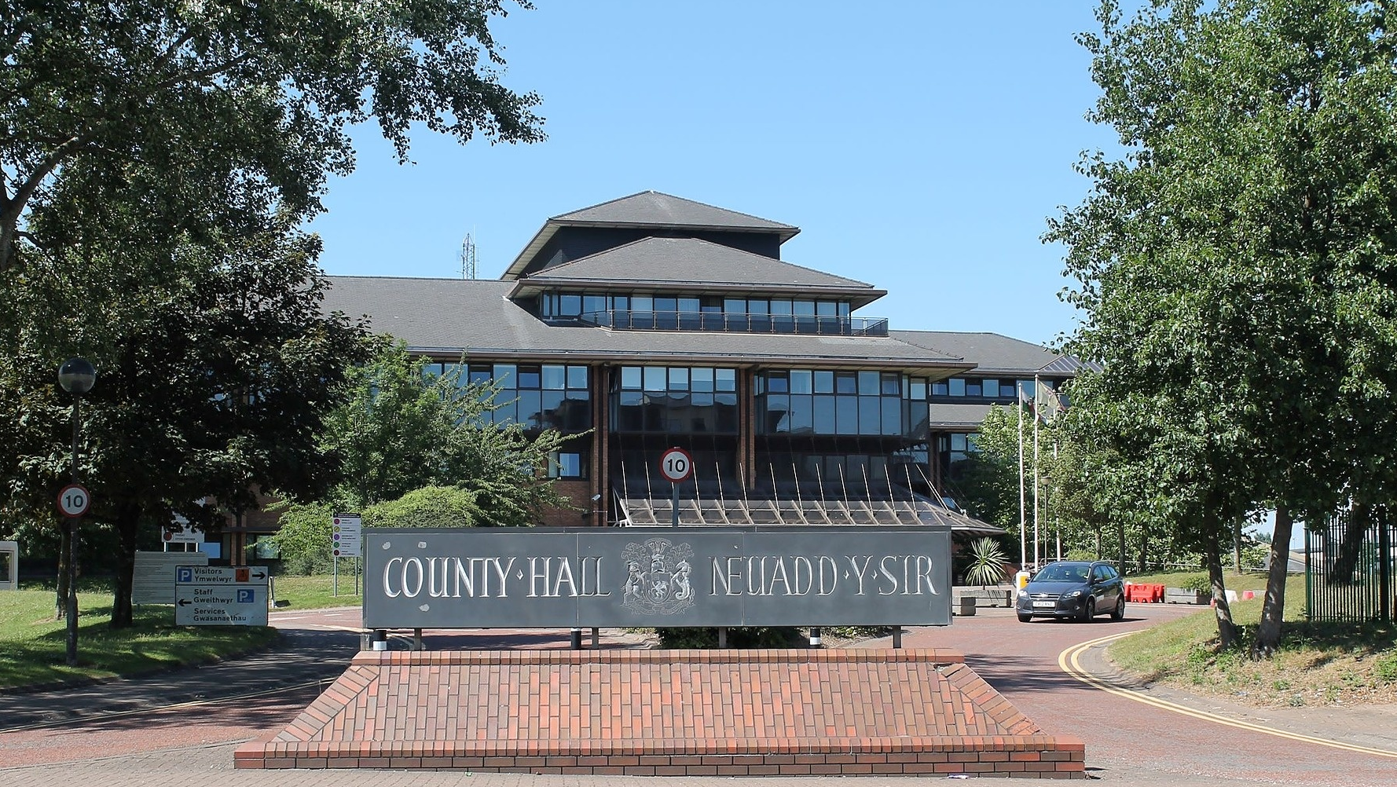
  Pa bwerau a chyfrifoldebau sydd gan Lywodraethau / Cynghorau Lleol?
  Beth ydych chi'n ei wybod am yr adeilad hwn?
Notes:
Rhowch gyfle i'r myfyrwyr drafod y pwyntiau canlynol:
Yn gyntaf, a ydyn nhw’n adnabod adeilad eu cyngor lleol?
Beth maen nhw'n meddwl sy'n digwydd yn yr adeilad hwn?
Yna defnyddiwch yr is-gwestiynau canlynol fel pwyntiau trafod ac i helpu disgyblion i ateb y prif gwestiwn yn y pennawd, cyn chwarae'r fideo animeiddiedig am ragor o wybodaeth:
Pa ardal mae'r Cyngor yn gyfrifol amdani? - Dim ond ardal y cyngor lleol (Caerdydd)
Pa wasanaethau ydych chi'n meddwl mae'r Cyngor yn gyfrifol amdanynt? - gwasanaethau lleol fel bysiau, llyfrgelloedd, casglu gwastraff (mwy o enghreifftiau isod)
Sut mae'r penderfyniadau a wneir gan y cyngor yn effeithio arnom? - defnyddiwch yr enghreifftiau y mae disgyblion yn eu cynnig i drafod sut mae penderfyniadau a wneir gan eu cyngor lleol yn cael effaith arnynt. Er enghraifft: Mae cynghorau lleol yn penderfynu pa mor hwyr mae llyfrgelloedd yn aros ar agor, felly y penderfyniadau hyn sy’n pennu a allwn ymweld â llyfrgelloedd ar ôl ysgol, neu yn ystod yr wythnos o gwbl.
Pa bwerau a chyfrifoldebau sydd gan Lywodraethau / Cynghorau Lleol?
I gasglu, mae cynghorau'n rheoli gwasanaethau lleol. Mae gwasanaethau'r Cyngor yn cael effaith uniongyrchol ar drigolion lleol ac felly mae gan y Cyngor gyfrifoldeb i sicrhau bod y penderfyniadau a wneir er budd trigolion lleol.
Enghreifftiau o faterion y mae gan y Cyngor bŵer drostynt:
Penderfynu faint sy'n cael ei wario ar gynnal parciau a mannau agored lleol [effaith: mae angen i gynghorau gyllidebu ar gyfer cynnal a chadw parciau lleol, neu ni fyddem yn gallu mwynhau'r mannau hyn]
Cyfrifoldeb am wasanaethau bws lleol [effaith: mae nifer y bysiau sy'n rhedeg yn cael effaith ar ein gallu i gymudo o fewn y ddinas]
Cynghorau sy’n rheoli’r gwaith o gynnal a chadw ffyrdd
Cynghorau sy’n rheoli llyfrgelloedd a chyfleusterau hamdden lleol
Cynghorau sy’n rheoli pethau fel casgliadau gwastraff/biniau [effaith: pa mor aml mae eich biniau'n cael eu casglu]
Gwasanaethau parcio sy'n eiddo i'r cyngor / costau parcio
Dolen allanol i fideo wedi'i ymgorffori i’r sleid hon: Croeso i dy bleidlais - cynghorau lleol yng Nghymru - YouTube

Slide 4

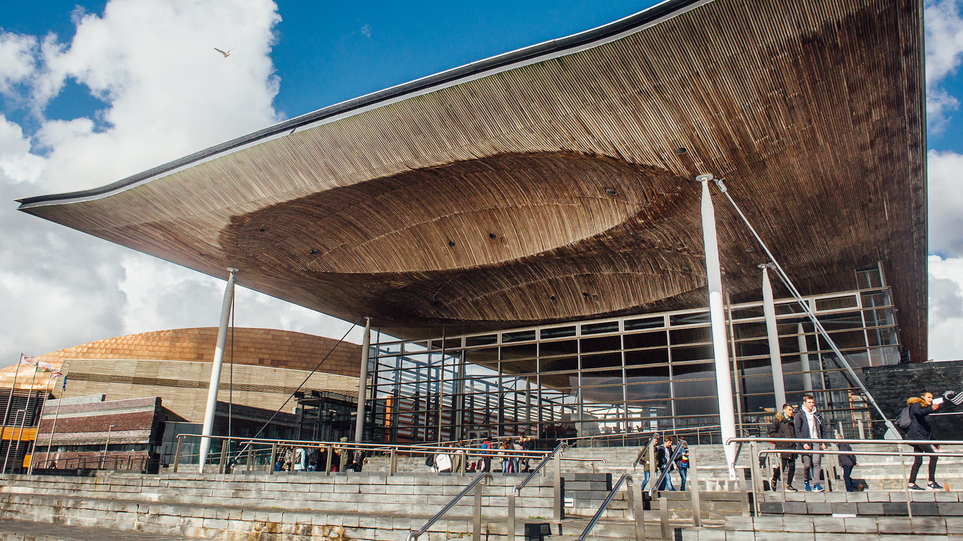
  Pa bwerau a chyfrifoldebau sydd gan y Senedd?
  Beth ydych chi'n ei wybod am yr adeilad hwn?
Notes:
Rhowch gyfle i'r myfyrwyr drafod y pwyntiau canlynol:
Yn gyntaf, a ydyn nhw'n adnabod adeilad y Senedd ym Mae Caerdydd?
Beth maen nhw'n meddwl sy'n digwydd yn yr adeilad hwn?
Yna defnyddiwch yr is-gwestiynau canlynol fel pwyntiau trafod i helpu disgyblion i ateb y prif gwestiwn yn y pennawd, cyn chwarae'r fideo animeiddiedig am ragor o wybodaeth:
Pa ardal mae'r Senedd yn gyfrifol amdani? - Cymru gyfan
Beth ydych chi'n meddwl mae'r Senedd yn gyfrifol amdano? - Mae'r Senedd yn pasio cyfreithiau ar gyfer Cymru gyfan ac yn gosod trethi i Gymru.
Sut mae'r penderfyniadau a wneir gan y Senedd yn effeithio arnom? - Defnyddiwch enghreifftiau y mae disgyblion yn eu cynnig i drafod effeithiau penderfyniadau a wneir gan y Senedd arnyn nhw/eu bywydau. Er enghraifft: pasiodd y Senedd gyfraith i ostwng yr oedran pleidleisio ar gyfer etholiadau Cymru, felly mae hyn yn effeithio ar ba mor gynnar y gallwn bleidleisio.
Pa bwerau a chyfrifoldebau sydd gan y Senedd?
I gasglu, mae'r Senedd yn llunio deddfau a pholisïau ynghylch materion sy'n effeithio ar bobl Cymru ac felly mae gan y Senedd gyfrifoldeb i sicrhau bod y cyfreithiau sy’n cael eu pasio er budd pobl Cymru.
Enghreifftiau o faterion y mae'r Senedd yn gyfrifol amdanynt:
Yr Amgylchedd: Pasiodd y Senedd ddeddf sy’n golygu bod yn rhaid i ni dalu am fagiau plastig untro. Y bwriad yw helpu i leihau gwastraff plastig, a'r effeithiau ar yr amgylchedd naturiol [effaith: dros amser bydd hyn yn gwneud Cymru'n lle gwyrddach i ni fyw, yn y tymor agos roedd yn rhaid i ni ddechrau talu am fagiau plastig neu ddefnyddio bagiau amldro wrth siopa er mwyn osgoi gorfod talu bob tro]
Y Gymraeg: Pasiodd y Senedd ddeddf a oedd yn gwneud dysgu Cymraeg mewn ysgolion yn orfodol hyd at flwyddyn 11 [effaith: rhaid i ddisgyblion ddysgu rhywfaint o Gymraeg yn yr ysgol]
Addysg: pa mor hir ydych chi'n aros yn yr ysgol. Yng Nghymru mae'r gyfraith yn dweud y gallwch adael yr ysgol yn y flwyddyn pan rydych chi'n troi’n 16 oed ac nad oes rhaid i chi aros mewn addysg na hyfforddiant. Yn Lloegr, mae'n rhaid i chi aros mewn addysg neu hyfforddiant (er nid o reidrwydd yn yr ysgol) nes eich bod yn 18 oed o leiaf [effaith: mae gan bobl ifanc yng Nghymru y dewis i adael yr ysgol yn gynharach os ydyn nhw’n dymuno]
Trethi Cymru: Mae'r Senedd yn gwneud cyfreithiau i benderfynu faint yw treth incwm yng Nghymru a sut mae arian treth yn cael ei wario [effaith: mae treth incwm yn cael ei dynnu o gyflogau, felly mae'r cyfreithiau hyn yn cael effaith ar faint mae pobl yng Nghymru yn cael eu trethu o'u cyflogau]
Dolen allanol i fideo wedi'i ymgorffori i’r sleid hon:
Croeso i dy bleidlais - y Senedd - YouTube

Slide 5

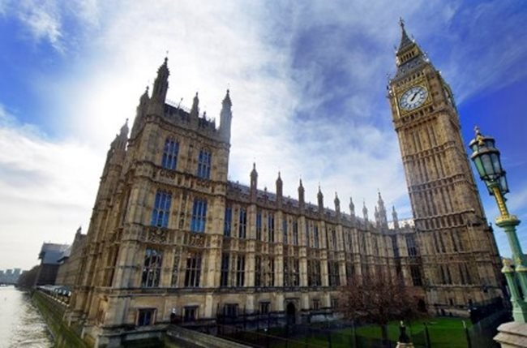
  Pa bwerau a chyfrifoldebau sydd gan Senedd y DU?
  Beth ydych chi'n ei wybod am yr adeilad hwn?
Notes:
Rhowch gyfle i'r myfyrwyr drafod y pwyntiau canlynol:
Yn gyntaf, a ydyn nhw’n adnabod adeilad Senedd y DU?
Beth maen nhw'n meddwl sy'n digwydd yn yr adeilad hwn?
Yna defnyddiwch yr is-gwestiynau canlynol fel pwyntiau trafod ac i helpu disgyblion i ateb y prif gwestiwn yn y pennawd, cyn chwarae'r fideo animeiddiedig am ragor o wybodaeth:
Pa ardal y mae Senedd y DU yn gyfrifol amdani? - Y Deyrnas Unedig gyfan
Beth ydych chi'n meddwl mae Senedd y DU yn gyfrifol amdano? - Mae Senedd y DU yn pasio deddfau ac yn trafod materion pwysig sy'n effeithio ar y DU gyfan. (Mae Senedd y DU hefyd yn dwyn Llywodraeth y DU i gyfrif.)
Sut mae'r penderfyniadau a wneir gan Senedd y DU yn effeithio arnom? - Defnyddiwch enghreifftiau y mae disgyblion yn eu cynnig i drafod effeithiau penderfyniadau a wneir gan Senedd y DU arnyn nhw/eu bywydau. Er enghraifft: Pasiodd Senedd y DU gyfraith sy'n nodi'r oedran y mae'n rhaid i chi fod i yrru yn y DU
Pa bwerau a chyfrifoldebau sydd gan Senedd y DU?
I gasglu, mae Senedd y DU yn pasio deddfau sy'n cael effaith ar bobl ledled y DU, felly mae gan Senedd y DU gyfrifoldeb i sicrhau bod y deddfau a'r rheoliadau hyn er budd pobl y DU.
Enghreifftiau o faterion y mae gan Senedd y DU bŵer drostynt:
Penderfynu a ydym ni (y DU) yn mynd i ryfel ai peidio
Faint sy'n cael ei wario ar y GIG
Dolen allanol i fideo wedi'i ymgorffori i’r sleid hon: Croeso i dy bleidlais - Senedd y DU - Cymru - YouTube

Slide 6
  Beth yw eich amserlen ddyddiol arferol?
  Pwy sy'n gyfrifol am y gwasanaethau rydym yn edrych arnynt yma?
7am
12.15pm
4pm
6pm
Cyngor lleol
Cyngor Lleol
Senedd y DU
Senedd
Notes:
Rydym wedi gweld bod gwleidyddiaeth/penderfyniadau a wneir gan wleidyddion mewn sawl sefydliad llywodraethol yn effeithio ar sawl agwedd ar ein bywyd o ddydd i ddydd. Rydym hefyd wedi trafod pa faterion y mae gan bob un o'r 3 sefydliad bŵer drostynt, felly nawr dylai disgyblion allu ateb pa un o'r 3 sefydliad sy'n cael effaith/sydd â phŵer dros bob un o'r gwasanaethau yn yr enghraifft hon/eu trefn ddyddiol a nodwyd ganddynt yn flaenorol.
7am – dal y bws ysgol
Cyfrifoldeb y cyngor lleol yw gwasanaethau bws ysgol
12.15pm – cinio ysgol
Cyhoeddir canllawiau ar fwyta'n iach mewn ysgolion gan y Senedd
4pm – mynd i'r parc
Mae parciau, hamdden a llyfrgelloedd yn cael eu rheoli gan y cyngor lleol
6pm – gwylio newyddion y BBC
Mae'r BBC yn cael ei ariannu gan Senedd y DU

Slide 7
  Oes gennym ni unrhyw bŵer?
Pwy sydd â'r pŵer i wneud penderfyniadau? | Aelodau'r Cyngor (Cynghorwyr) | Aelodau o'r Senedd | Aelodau Seneddol
Sut mae'r penderfynwyr hyn yn cael swyddi â phŵer? | Etholiadau Llywodraeth Leol | Etholiadau'r Senedd | Etholiadau Senedd y DU (Etholiadau Cyffredinol)
Notes:
Nawr bod disgyblion wedi deall bod gan bob sefydliad llywodraethol bwerau i ddylanwadu neu wneud penderfyniadau ar faterion/gwasanaethau sy'n cael effaith ar bob un ohonom - gall disgyblion archwilio pa bwerau sydd ganddyn nhw.
Defnyddiwch y ddau gwestiwn (ar gyfer pob sefydliad llywodraethol) i helpu disgyblion i ateb y prif gwestiwn ym mhennawd y sleid (trwy glicio neu bwyso’r botwm 'enter' pan fyddwch yn y modd sleidiau, bydd pob ateb yn ymddangos).
Oes gennym ni unrhyw bŵer? Oes, mae gennym bŵer drwy ein pleidlais i ddylanwadu ar bwy sy'n cael ei ethol ym mhob un o'r etholiadau hyn.

Slide 8

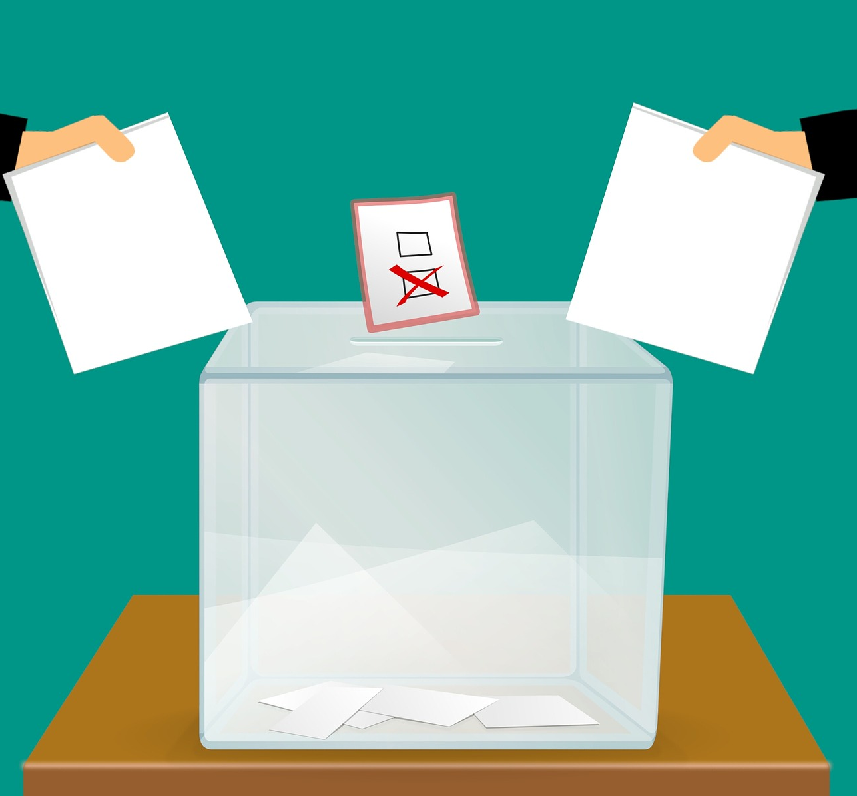



  Oes gennym ni unrhyw gyfrifoldebau?
  Beth sy'n dylanwadu ar eich penderfyniadau?
Ffrindiau?
Cyfryngau Cymdeithasol?
Barn arbenigwyr?
Dylanwadwyr / Enwogion?
Rhieni / Gofalwyr?
Teledu?
Ble rydych chi’n mynd ar eich gwyliau?
Arian a Chyllid?
Notes:
Os oes gan aelodau etholedig bŵer i wneud penderfyniadau sy'n effeithio arnom ni - eu cyfrifoldeb nhw yw sicrhau eu bod yn gwneud penderfyniadau a fydd yn ein hamddiffyn neu sydd er budd i ni.
Os oes gennym ni’r pŵer i bleidleisio, sy'n effeithio ar bwy sy'n cael ei ethol i swyddi pwerus, beth yw ein cyfrifoldeb ni? Ein cyfrifoldeb ni yw pleidleisio dros rywun rydyn ni'n credu fydd yn ystyried ein budd pennaf wrth wneud penderfyniadau / ein cyfrifoldeb ni hefyd yw gwneud penderfyniad ymwybodol wrth fwrw pleidlais.
Mae pawb yn gwneud penderfyniadau bob dydd. P'un a yw'r rhain yn benderfyniadau mawr neu fach, mae yna lawer o ffactorau sy'n dylanwadu ar y broses o wneud penderfyniadau.
Gofynnwch i'r myfyrwyr feddwl am:
Beth sy'n dylanwadu ar y penderfyniadau rydyn ni'n eu gwneud bob dydd?
Beth sy'n dylanwadu ar beth rydych chi'n ei wylio ar y teledu neu beth rydych chi’n ei wneud dros y penwythnos?
Gofynnwch i'r myfyrwyr ddychmygu bod ganddyn nhw benderfyniad i'w wneud am eu dyfodol. Gallai hyn gynnwys beth i'w wneud ar ôl iddynt adael yr ysgol, ble i fynd i'r brifysgol neu'r coleg, neu ble i fynd ar wyliau.
Gofynnwch iddyn nhw beth fyddai'n bwysig iddyn nhw wrth wneud y penderfyniad hwn?
Ailadroddwch yr ymarfer, ond gan ofyn i'r grŵp y tro hwn beth fyddai'n bwysig iddyn nhw wrth benderfynu pwy i bleidleisio drosto?
Yn olaf, chwaraewch y fideo animeiddiedig yn y sleid i helpu disgyblion i ystyried sut i benderfynu pwy i bleidleisio drosto - mae hwn yn gyflwyniad i'r wers nesaf hefyd.
Dolen allanol i fideo wedi'i ymgorffori i’r sleid hon: Croeso i dy bleidlais - cyflwyniad i ymgyrchoedd etholiadol - Cymru - YouTube

Slide 9
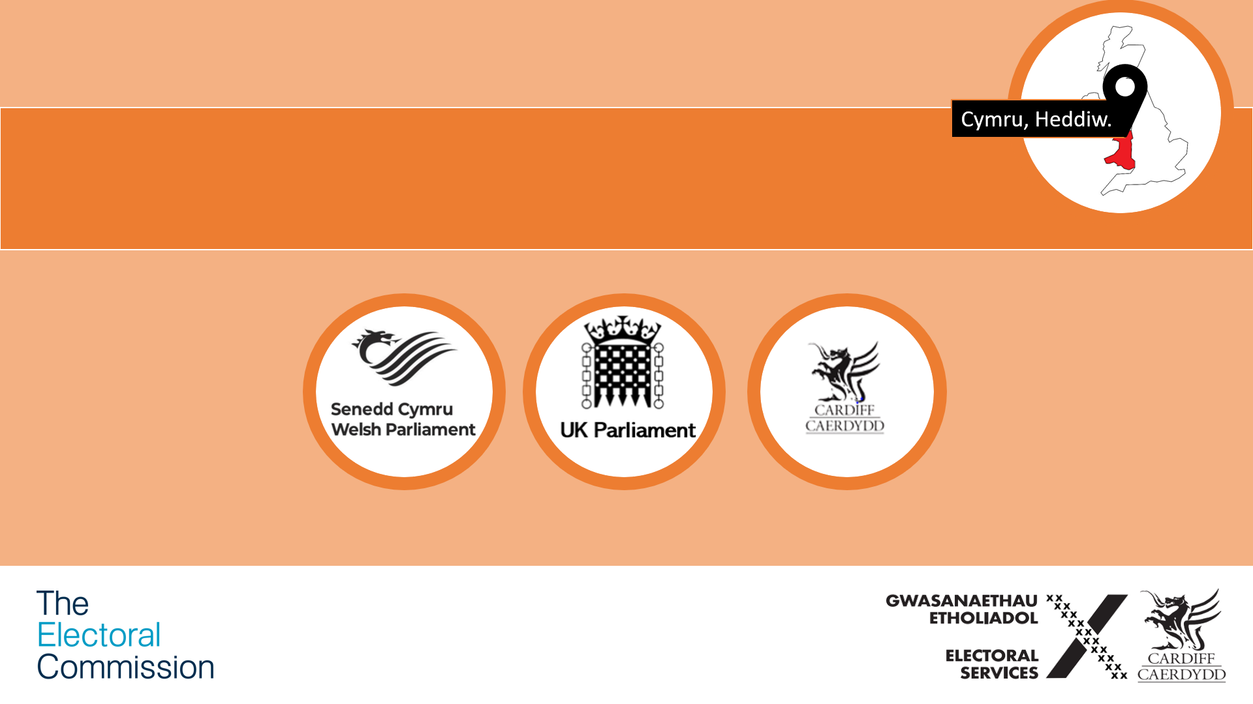
Y wers nesaf:
  A ddylen ni bleidleisio? Sut ydyn ni'n penderfynu pwy
  i bleidleisio drosto?

